Slide 1

Guerrero
Ficha Estatal
Mayo 2026

Slide 2
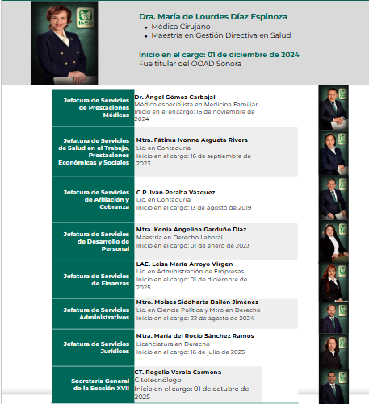
GUERRERO

Slide 3







GUERRERO
IMSS atiende 24% de la población (incluye COPLAMAR)
777,061 22%
Otros 33,021 0.92%
Población estatal 3,606,296
78,827 2%
2,092,137 58%
625,250 17%
Fuente: CONAPO, proyección a enero de 2026.
Categoría | 2018 | 2026 | Variación
PDA¹ | 696,285 | 777,061 | 12%
Titulares | 385,762 | 456,928 | 18%
Puestos de trabajo | 157,793 | 159,457 | 1%
Pensionados | 47,963 | 67,257 | 40%
Conservación de derechos | 6,956 | 7,385 | 6%
Sin empleo asociado | 173,050 | 181,310 | 5%
Estudiantes | 155,606 | 171,792 | 10%
Seguro de Salud de Familia² | 15,812 | 7,429 | -53%
Continuación voluntaria | 1,632 | 2,089 | 28%
Familiares | 310,523 | 320,133 | 3%
Esposa(o)/concubina(rio) | 95,245 | 102,700 | 8%
Hijas e hijos | 131,724 | 109,912 | -17%
Madres y padres | 83,554 | 107,521 | 29%
abril |  | Variación
2025 | 2026
1,257 | 1,124 | -10%
Personas Trabajadoras Independientes
abril |  | Variación
2025 | 2026
11,664 | 13,403 | 15%
Fuente: Dirección de Incorporación y Recaudación. Corte abril de 2026.
¹ Se refiere a personas derechohabientes (titulares y familiares) adscritas a UMF.
² La afiliación al Seguro de Salud de Familia disminuye en virtud del incremento en los nuevos esquemas de aseguramiento.

Slide 4
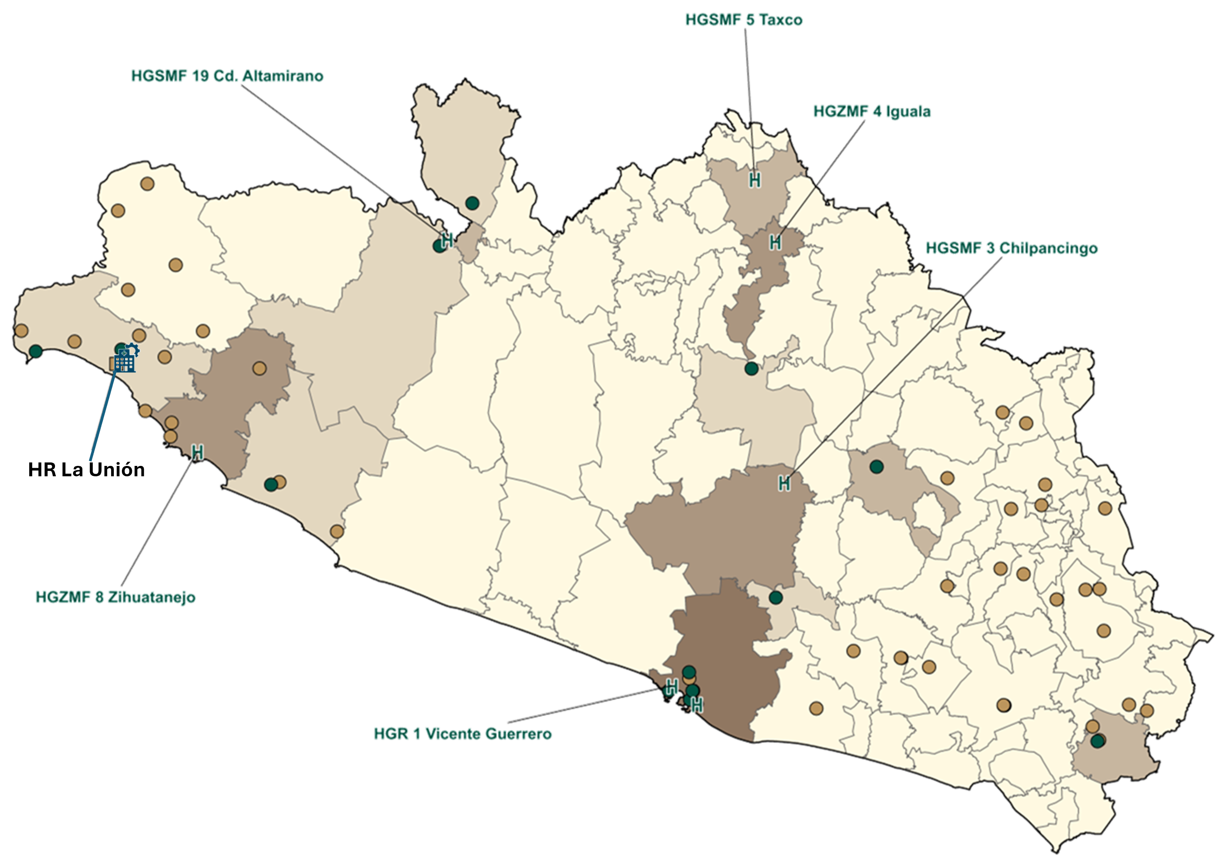
GUERRERO
Infraestructura médica IMSS e IMSS Coplamar
2o Nivel | Unidades
HR | 1
HGZ | 2
HGS | 3
HGR | 1
Total | 7
Nivel | IMSS Ordinario
 | Unidades | Consultorios de MF | Camas | Camas no censables
Primer | 15 1 | 85 | 0 | 27
Segundo | 6 | 34 | 519 | 223
Total | 21 | 119 | 519 | 250
IMSS-COPLAMAR
Nivel | Unidades | Consultorios de MF | Camas
Primer | 19 | 22 | 0
Segundo | 1 | 4 | 30
Total | 20 | 26 | 30
¹ Incluye 14 UMF, 1 UMF-UMAA y no incluye 9 Unidades Auxiliares de Medicina Familiar. ² No incluye Unidades médicas móviles (UMM) ni Brigadas de salud (BS).
Corte de información: marzo de 2026

Slide 5
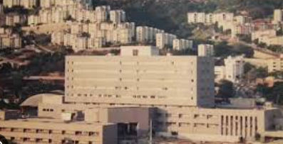
GUERRERO
Capacidad médica instalada
Primer hospital en la entidad: Unidad Médico‑Social, Acapulco
El IMSS comenzó a operar en el estado en 1957, en Acapulco, las consultas se otorgaban mediante un esquema de subrogación, sobre todo en el Hospital Civil de Acapulco, con consultas de medicina general, atención preventiva y servicios básicos.
El primer hospital propio del IMSS en Guerrero fue la Unidad Médico‑Social del IMSS en Acapulco, que inició operaciones en 1963.
Contaba con una capacidad instalada aproximada de 40 camas, y comenzó ofreciendo servicios de hospitalización general, urgencias, medicina interna, cirugía general básica, gineco‑obstetricia, farmacia y apoyo de laboratorio, y dando paso al Hospital Regional del IMSS “Vicente Guerrero”.
Unidad | Inicio de operaciones | Camas | Camas no censables | Camas de cuidados intensivos | Salas Quirúrgicas¹ | Consultorios de especialidades
HGZMF 4 Iguala | Mayo de 1963 | 37 | 22 | 0 | 2 | 13
HGZMF 8 Zihuatanejo | Agosto de 1963 | 45 | 28 | 0 | 2 | 11
HGSMF 3 Chilpancingo | Noviembre de 1964 | 27 | 25 | 0 | 1 | 9
HGSMF 5 Taxco | Noviembre de 1986 | 31 | 19 | 0 | 1 | 7
HGSMF 19 Cd. Altamirano | Diciembre de 1986 | 21 | 11 | 0 | 1 | 3
HGR 1 Vicente Guerrero | Octubre de 1991 | 358 | 118 | 20 | 10 | 51
Subtotal |  | 519 | 223 | 20 | 17 | 94
¹Incluye salas de quirófano, salas híbridas y salas mixtas, no considera salas de tococirugía y expulsión. Fuente: Cédula de actualización de variables seleccionados del IFU enviados por el OOAD. Corte de Información: marzo de 2026

Slide 6
GUERRERO
Capacidad médica instalada
IMSS-Coplamar | Inicio de operaciones | Camas | Camas no censables | Camas de cuidados intensivos | Salas Quirúrgicas¹ | Consultorios de especialidades
HR La Union | Junio de 2010 | 29 | 13 | 0 | 1 | 7
Subtotal |  | 29 | 13 | 0 | 1 | 7
Total |  | 548 | 236 | 20 | 18 | 101
¹Incluye salas de quirófano, salas híbridas y salas mixtas, no considera salas de tococirugía y expulsión. Fuente: Cédula de actualización de variables seleccionados del IFU enviados por el OOAD. Corte de Información: marzo de 2026

Slide 7

GUERRERO
Equipo relevante
Unidad | Aparatos de Tomografía | Equipos de Resonancia Magnética | Mastógrafo | Arcos en C | Máquinas de Hemodiálisis | Sala de Hemodinamia
HGZMF 4 Iguala | 0 | 0 | 1 | 0 | 0 | 0
HGSMF 19 Cd. Altamirano | 0 | 0 | 0 | 0 | 0 | 0
HGSMF 5 Taxco | 0 | 0 | 0 | 0 | 0 | 0
HGZMF 8 Zihuatanejo | 0 | 0 | 0 | 1 | 0 | 0
HGR 1 Vicente Guerrero | 1 | 1 | 1 | 2 | 11 | 1
HGSMF 3 Chilpancingo | 0 | 0 | 1 | 0 | 0 | 0
Total | 1 | 1 | 3 | 3 | 11 | 1
Fortalecimiento de equipo médico
Compra 2025-2026 equipo mayor (Instalación abril-mayo)
1
Tomógrafo
HGR 1 Vicente Guerrero
$29.6 mdp
Proyectos de implementación/sustitución 2019-2025. Compra 2025-2026. No incluye equipo relevante no instalado. Fuente: Cédula de actualización de variables seleccionadas del IFU, enviadas por el OOAD. Corte de información: marzo de 2026

Slide 8

GUERRERO
Resumen 2026
Indicador | 2025 | Incremento 2024 vs 2025 | Avance 2026 | Meta 2026 | % avance anual
Consultas de Medicina Familiar¹ | 1,613,411 | 77,991 | 625,601 | 1,584,224 | 39.5%
Consultas de Especialidad | 381,290 | 111,876 | 156,889 | 423,765 | 37.0%
Cirugías | 25,705 | 9,743 | 12,093 | 30,944 | 39.1%
Resultados 2025
+9,743
Cirugías
+111,876
Consultas Especialidad
+77,991
Consultas Medicina Familiar
Corte de información: semana 21, 17 mayo 2026 ¹Las consultas de medicina familiar incluyen los hospitales con UMF.

Slide 9
GUERRERO
15 Unidades de Medicina Familiar
12 UMF de lunes a viernes
Productividad de consultas de medicina familiar 2025-2026
Unidad | Consultas 2025 | Incremento 2025 vs 2024 | Avance 2026 | Meta 2026 | % avance anual
UMF 23 Chilapa | 6,080 | -412 | 2,380 | 7,000 | 34.0%
UMF 7 Tierra Colorada | 8,865 | 43 | 3,107 | 10,000 | 31.1%
UMF 25 Ometepec | 13,499 | 733 | 4,613 | 14,000 | 33.0%
UMF 20 Coyuca | 7,035 | 1,062 | 2,521 | 8,000 | 31.5%
UMF 21 Cutzamala | 5,576 | 193 | 1,655 | 7,000 | 23.6%
UMF 15 Petatlan | 12,488 | -234 | 4,787 | 14,000 | 34.2%
UMF 17 La Unión | 1,627 | -290 | 732 | 3,000 | 24.4%
UMF 12 S. Marcos | 10,847 | -192 | 4,432 | 12,000 | 36.9%
UMF 27 Petacalco | 2,510 | -325 | 958 | 4,000 | 24.0%
UMF 28 El Coloso | 62,680 | 7,450 | 24,903 | 62,640 | 39.8%
UMF 9 Acapulco | 403,899 | 11,468 | 154,621 | 391,000 | 39.5%
UMF 31 Mezcala | 5,152 | -2,778 | 1,711 | 7,000 | 24.4%
Total | 540,258 | 16,718 | 206,420 | 539,640 | 38.3%
539,640 Meta 2026
38.3%
Avance
En el año 2025 no incluye información de HR y UMU No incluye Unidades Auxiliares de Medicina Familiar, ni hospitales con servicio de medicina familiar. El año de proceso inicia del 26 de diciembre del año anterior al 25 de diciembre del año en curso: 2025 (del 26 de Dic de 2024 al 25 de Dic de 2025). Corte de información: Semana 21, 17 mayo 2026

Slide 10
GUERRERO
15 Unidades de Medicina Familiar
3 Unidades Médicas de tiempo completo (12 consultorios)
Productividad de consultas de medicina familiar 2025-2026
Unidad | 2025 | Incremento 2024 vs 2025 | Avance 2026 | Meta 2026 | % avance anual
UMF 26 Acapulco | 295,316 | 4,245 | 109,396 | 285,000 | 38.4%
UMF 2 La Garita | 159,698 | 8,166 | 64,067 | 155,000 | 41.3%
UMF-UMAA 29 Diamante | 135,206 | 31,278 | 54,186 | 131,000 | 41.4%
Total | 590,220 | 43,689 | 227,649 | 571,000 | 39.9%
de las consultas en 2025 fueron en fin de semana (63,365 consultas)
Proyectos 2026
1 Nueva UMTC con 10 consultorios
6%
UMF 9 Acapulco
En el año 2025 no incluye información de HR y UMU. No incluye Unidades Auxiliares de Medicina Familiar, ni hospitales con servicio de medicina familiar. El año de proceso inicia del 26 de diciembre del año anterior al 25 de diciembre del año en curso: 2025 ( del 26 de Dic de 2024 al 25 de Dic de 2025). Corte de información: Semana 21, 17 mayo 2026

Slide 11
GUERRERO
Consultas de especialidad 2026
Productividad de consultas de especialidad 2025-2026
Unidad | 2025 | Incremento 2025 vs 2024 | Avance 2026 | Meta 2026 | % Cumplimiento de la meta
HGR 1 Vicente Guerrero | 268,517 | 72,944 | 109,309 | 269,370 | 40.6%
HGSMF 19 Cd. Altamirano | 5,374 | 887 | 2,229 | 5,840 | 38.2%
HGZMF 4 Iguala | 29,165 | 6,288 | 13,348 | 37,230 | 35.9%
HGSMF 5 Taxco | 29,405 | 15,445 | 10,828 | 32,850 | 33.0%
HGZMF 8 Zihuatanejo | 27,589 | 11,242 | 11,966 | 43,435 | 27.6%
HGSMF 3 Chilpancingo | 21,240 | 5,070 | 9,209 | 35,040 | 26.3%
Total | 381,290 | 111,876 | 156,889 | 423,765 | 37.0%
423,765 Meta 2026
37.0%
Avance
No incluye la productividad de especialidad generada en UMF ni en HR En el año 2025 no incluye información de HR y UMU. El año de proceso inicia del 26 de diciembre del año anterior al 25 de diciembre del año en curso: 2025 ( del 26 de Dic de 2024 al 25 de Dic de 2025) Corte de información: Semana: 21, 17 mayo 2026

Slide 12
GUERRERO
Cirugías 2026
Unidad | 2025 | Incremento 2025 vs 2024 | Avance 2026 | Meta 2026 | % Cumplimiento de la meta
HGZMF 4 Iguala | 2,808 | 1,282 | 1,955 | 4,077 | 48.0%
HGSMF 19 Cd. Altamirano | 913 | 478 | 589 | 1,254 | 47.0%
HGSMF 3 Chilpancingo | 1,586 | 551 | 764 | 1,725 | 44.3%
HGSMF 5 Taxco | 2,059 | 1,491 | 925 | 2,091 | 44.2%
HGZMF 8 Zihuatanejo | 3,830 | 2,428 | 1,807 | 4,182 | 43.2%
HGR 1 Vicente Guerrero | 14,509 | 3,513 | 6,053 | 17,615 | 34.4%
Total | 25,705 | 9,743 | 12,093 | 30,944 | 39.1%
30,944 Meta 2026
39.1%
Avance
No incluye las cirugías realizadas en HR. Sólo se consideran cirugías principales. Corte de información: Semana: 21, 17 mayo 2026

Slide 13
GUERRERO
123 total especialistas contratados en el draft 2026
46 en Hospitales, 2 en sede, 9 en UMF y 66 sustitutos
46 en Hospitales
Unidad | Especialidad | No.
Hospital General Regional 1 | Anatomía Patológica | 1
 | Anestesiología | 1
 | Cardiología | 1
 | Cirugía General | 5
 | Hematología | 1
 | Hematología Pediátrica | 1
 | Hemodinamia | 1
 | Imagenología Diagnóstico y Terapéutica | 3
 | Medicina Familiar | 1
 | Medicina del Enfermo en Estado Crítico | 1
 | Psiquiatría | 1
 | Traumatología y Ortopedia | 1
 | Urología | 1
 | Total | 19
Unidad | Especialidad | No.
Hospital General de Subzona C/MF 3 | Cirugía General | 2
 | Medicina del Trabajo y Ambiental | 1
 | Total | 3
Unidad | Especialidad | No.
Hospital General de Subzona C/MF 5 | Medicina Interna | 2
 | Traumatología y Ortopedia | 1
 | Total | 3
Unidad | Especialidad | No.
Hospital General de Zona C/MF 4 | Ginecología y Obstetricia | 1
 | Medicina de Urgencias | 2
 | Nefrología | 1
 | Total | 4
Unidad | Especialidad | No.
Hospital General de Zona C/MF 8 | Cirugía General | 3
 | Medicina Familiar | 1
 | Medicina del Trabajo y Ambiental | 1
 | Pediatría | 1
 | Total | 6
Unidad | Especialidad | No.
Hospital Rural La Unión | Anestesiología | 2
 | Cirugía General | 1
 | Ginecología y Obstetricia | 1
 | Medicina Interna | 1
 | Medicina de Urgencias | 5
 | Pediatría | 1
 | Total | 11

Slide 14
GUERRERO
123 total especialistas contratados en el draft 2026
2 Sede delegacional
Unidad | Especialidad | No.
Sede Delegación | Medicina de Urgencias | 2
 | Total | 2
9 en Unidades de Medicina Familiar
Unidad | Especialidad | No.
Unidad de Medicina Familiar 2 | Medicina Familiar | 2
 | Total | 2
Unidad | Especialidad | No.
Unidad de Medicina Familiar 26 | Imagenología Diagnóstico y Terapéutica | 2
 | Total | 2
Unidad | Especialidad | No.
Unidad de Medicina Familiar 29 | Anestesiología | 1
 | Medicina del Trabajo y Ambiental | 1
 | Urología | 1
 | Total | 3
Unidad | Especialidad | No.
Unidad de Medicina Familiar 9 | Medicina de Urgencias | 2
 | Total | 2
66 especialistas (sustitutos)

Slide 15
GUERRERO
GUERRERO
123 total especialistas contratados en el draft 2026
66 especialistas (sustitutos) (Cont.)
Unidad | Especialidad | No.
Sustitución 8 | Anestesiología | 9
 | Cirugía General | 3
 | Epidemiología | 6
 | Geriatría | 4
 | Ginecología y Obstetricia | 9
 | Medicina Familiar | 11
 | Medicina Interna | 2
 | Medicina de Urgencias | 15
 | Medicina del Enfermo en Estado Crítico | 1
 | Pediatría | 2
 | Traumatología y Ortopedia | 4
 | Total | 66
Sustitutos se integran a los Listados de Bolsa de Trabajo, para cubrir las futuras vacantes por jubilación, renuncia, fallecimiento, etc., así como ausentismo programado y no programado.

Slide 16
GUERRERO
Contrataciones por especialidad
Especialidad | Número | % Acumulado
Medicina de Urgencias | 26 | 21.1%
Medicina Familiar | 15 | 33.3%
Cirugía General | 14 | 44.7%
Anestesiología | 13 | 55.2%
Ginecología y Obstetricia | 11 | 64.2%
Epidemiología | 6 | 69.1%
Traumatología y Ortopedia | 6 | 73.9%
Imagenología Diagnóstico y Terapéutica | 5 | 78.0%
Medicina Interna | 5 | 82.1%
Geriatría | 4 | 85.3%
Pediatría | 4 | 88.6%
Medicina del Trabajo y Ambiental | 3 | 91.0%
Urología | 2 | 92.6%
Medicina del Enfermo en Estado Crítico | 2 | 94.3%
Anatomía Patológica | 1 | 95.1%
Cardiología | 1 | 95.9%
Hematología | 1 | 96.7%
Hemodinamia | 1 | 97.5%
Hematología Pediátrica | 1 | 98.3%
Nefrología | 1 | 99.1%
Psiquiatría | 1 | 100.0%
Total | 123 | 100.0%

Slide 17
GUERRERO
Lista de espera por especialidad y por cirugía prioritaria 2026
Especialidad | Total | % acumulado total
Cirugía General | 1,710 | 29.0%
Oftalmología | 1,665 | 57.2%
Traumatología y ortopedia | 1,028 | 74.6%
Urología | 478 | 82.7%
Ginecología | 231 | 86.7%
Cirugía oncológica | 218 | 90.4%
Obstetricia | 195 | 93.7%
Proctología | 126 | 95.8%
Otorrinolaringología | 125 | 97.9%
Cirugía Plástica y Reconstructiva | 123 | 100.0%
Total | 5,899 | 100.0%
Cirugía prioritaria | Total | % del total
Catarata | 1,235 | 53.2%
Colecistectomías | 342 | 67.9%
Sustitución de rodilla | 283 | 80.1%
Hernioplastías abdominales | 261 | 91.3%
Histerectomías | 78 | 94.7%
Sustitución de cadera | 68 | 97.6%
Mastectomías | 56 | 100.0%
Total | 2,323 | 100.0%
Corte de información: semana 21, 17 mayo 2026

Slide 18






GUERRERO
Personal Total: 7,279 Personal de Salud: 4,570
Médicos Generales
+47.1%
Médicos Especialistas
+29.7%
2018 | 2026
51 | 75
2018 | 2026
826 | 1,071
Enfermeras
+13.5%
Paramédicos
+9.2%
2018 | 2026
1,440 | 1,635
2018 | 2026
1,060 | 1,157
Residentes
+201.0%
Técnicos
-11.1%
2018 | 2026
96 | 289
2018 | 2026
386 | 343
Fuente: Dirección de Administración. Base SIAP comparativa del diciembre 2018 con el 15 de mayo 2026.
Egreso de residentes
Top 5 Egresos 2025 | Cantidad
Medicina Familiar | 29
Medicina de Urgencias | 17
Pediatría | 6
Medicina Interna | 6
Cirugía General | 6
Top 5 Egresos 2026 | Cantidad
Medicina Familiar | 30
Medicina de Urgencias | 19
Cirugía General | 7
Pediatría | 7
Medicina del Trabajo y Ambiental | 6
Se muestra el total de egresos en la entidad y sólo las cinco especialidades con mayor egresos de cada año. Corte de información marzo 2026. Fuente: Dirección de Prestaciones Médicas.
Vacantes
Personal médico | 57
Personal de Enfermería | 17
Personal administrativos y básico | 142
Personal paramédico y técnico | 100
Total | 316
Fuente: Sistema de Información Operativa. Personal de base. Corte de información: abril 2026.

Slide 19

GUERRERO
Principales motivos de consulta, egresos, defunciones y cirugías
Medicina Familiar | Especialidades | Cirugías | Egresos | Defunciones
Diabetes mellitus (102,575) | Traumatismos e intoxicaciones (9,999) | Las demás enfermedades víricas (3,721) | Otras Enfermedades virales (4,018) | Otras enfermedades respiratorias (68)
Enfermedades del corazón (74,309) | Enfermedades y trastornos de las articulaciones (8,211) | Traumatismos y envenenamientos (1,934) | Traumatismos e intoxicaciones (2,207) | Enfermedades del corazón (64)
Infecciones respiratorias agudas (29,262) | Enfermedades del corazón (6,456) | Cesárea (925) | Embarazo, parto y puerperio (1,940) | Neumonía e influenza (57)
traumatismos e intoxicaciones (11,707) | Tumores malignos (6,371) | Cirugía de cataratas (Facoemulsificación con implante de lente intraocular) (625) | Insuficiencia renal (835) | Otras enfermedades del sistema nervioso (31)
Enfermedades y trastornos de las articulaciones (11,076) | Insuficiencia renal (5,701) | Artropatias (472) | Cataratas (609) | Enfermedades cerebrovasculares (30)
ESTADO DE MÉXICO
El número de casos se presentan entre paréntesis. Fuente: IMSS/DPM/División de Información en Salud/Motivos de Consulta Externa (SUI27). Sistema de información Médico Operativo Central (SIMOC). Periodo: enero-diciembre 2025
Día típico
6,675
consultas de Medicina Familiar
385
consultas
dentales
102
cirugías
81
egresos
1,803
consultas de Especialidad
818
consultas de Urgencias
10
partos
consultas diarias
9,681
Corte de información: marzo 2026

Slide 20
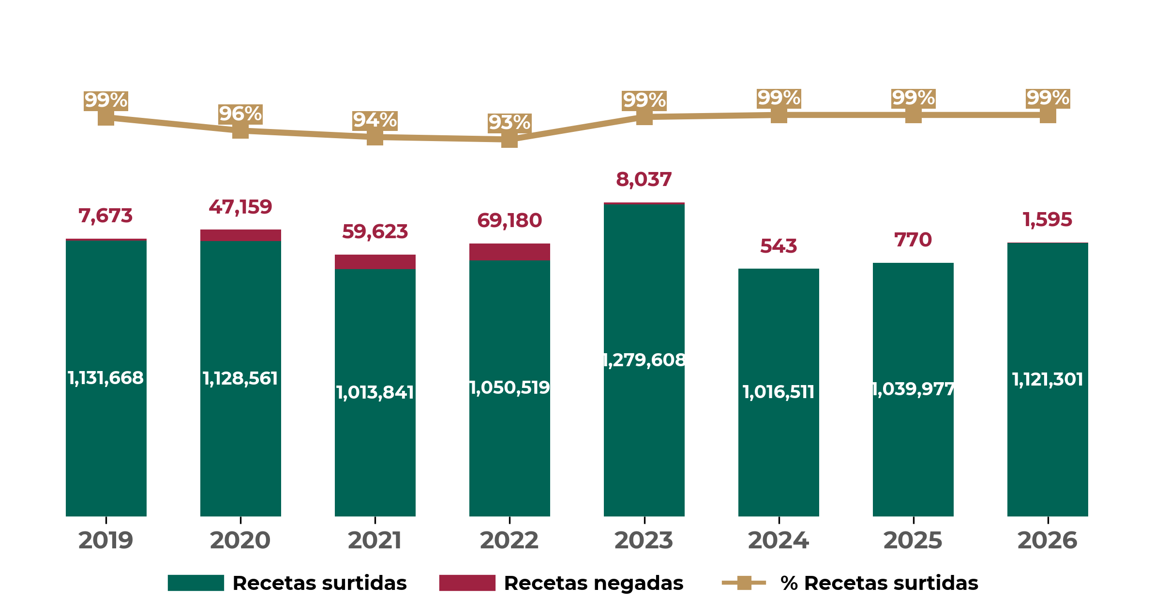
GUERRERO
Recetas surtidas y negadas
Comparación interanual de enero a abril de cada año
Fuente: Portal de Control de Abasto. En 2026, se muestra lo correspondiente al periodo del 1 de enero al 30 de abril de 2026.
Recetas manuales y electrónicas
Año | Manuales | Electrónicas | Porcentaje de electrónicas
2019 | 143,748 | 995,593 | 87.4%
2026 | 105,869 | 1,017,027 | 90.6%
Fuente: Portal de Control de Abasto. En 2026, se muestra lo correspondiente al periodo del 1 de enero al 30 de abril de 2026.

Slide 21
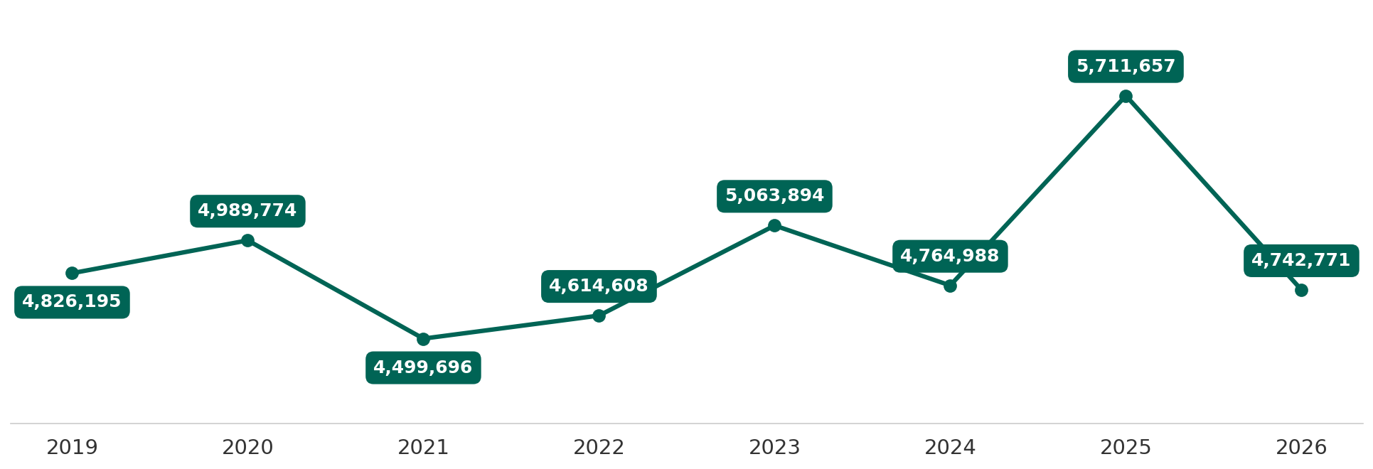
GUERRERO
Abasto de Medicamentos
Piezas consumidas
Medicamentos con mayor demanda
Con mayor demanda de enero a abril de 2026
Nombre | Consumo
Paracetamol, tableta (analgésico) | 272,397
Losartán, gragea o comprimido recubierto (hipertensión) | 168,178
Dieta polimérica sin fibra, suspensión (nutrición) | 156,653
Atorvastatina, tableta (reducir colesterol y triglicéridos) | 123,645
Metformina, tableta (hipoglucemiante) | 103,571
Gabapentina, cápsula (antiepiléptico) | 103,539
Celecoxib, cápsula (antiinflamatorio) | 103,025
Electrolitos orales solución (hidratación) | 95,558
Dapagliflozina, tableta (hipoglucemiante) | 92,129
Complejo B, tableta, comprimido o cápsula (vitamínico) | 89,004

Slide 22


GUERRERO
¿Qué se hizo?
2025
718.0
mdp
Acciones 2025
Construcción:
Obras de Infraestructura 2025 | Monto (mdp)
Nueva Sala de Hemodinamia HGR 1 Acapulco de Juárez (Etapa 4) | $49.3
Techado de dos canchas de basquetbol del Centro de Seguridad Social de Acapulco | $10.6
Subtotal | $59.9
1
Sala de
Hemodinamia
Remodelación:
1
Área de
Terapia
Intensiva
Obras de Conservación 2025 | Monto (mdp)
Mantenimiento de Infraestructura (PAO 2025) | $496.3
Intervención en áreas de mejora en subdelegaciones en 3 unidades (Acapulco, Chilpancingo, Iguala) | $50.1
Intervención en áreas de terapia intensiva en HGR No.1 Acapulco | $23.5
Intervención en áreas de residencias médicas en 9 unidades (HGR No.1 Acapulco, HGSZMF No.3 Chilpancingo, HGSZMF No.19 Pungarabato, HGSZMF No.5 Taxco de Alarcón, UMF No.20 Coyuca de Catalán, UMF No.21 Cutzamala, UMF No.26, UMF No.29 con UMAA, UMF No.9 en Acapulco) | $19.3
Intervención en áreas de hemodiálisis interna en HGR No.1 Acapulco y UMF No. 29 con UMAA Acapulco | $9.7
Intervención en áreas de accesibilidad (rampas) en 7 unidades, Guerrero | $6.5
Intervención en áreas de salud mental en HGR No.1 Acapulco | $0.5
Subtotal | $605.9
2
Áreas de
Hemodiálisis
Equipo Médico 2025, Instalación 2026 | Monto (mdp)
Adquisición de 3 piezas de equipo médico: 1 refrigerador para vacunas, 1 refrigerador congelador de 5.4 pies cúbicos, 1 tomógrafo axial computarizado de alta resolución | $29.8
Equipamiento Electromecánico 2025 | Monto (mdp)
Adquisición de elevadores | $22.4

Slide 23

GUERRERO
¿Qué se hará?
2026
762.0
mdp
Acciones 2026
Construcción:
Obras de Infraestructura 2026 | Monto (mdp)
UMF Zihuatanejo de Azueta 10 CMF + 5 Enfermería + Urgencias + 4 Especialidades (9 actuales más 1 nuevo) (Desincorporación del HGZMF 8) | $444.5
Fortalecimiento HR La Unión | $32.0
Subtotal | $476.5
1
Centro de
Mezclas
Obras de Conservación 2026 | Monto (mdp)
Mantenimiento de infraestructura (PAO 2026) | $158.6
Centro de Mezclas UMF 29 Acapulco | $10.3
Subtotal | $168.9
Equipamiento Electromecánico 2026 | Monto (mdp)
23 Equipos electromecánicos para 6 unidades; 15 equipos para casa de máquinas, 4 para aires acondicionados, 2 lavadoras y 2 secadoras. | $116.6

Slide 24

GUERRERO
Acciones en planeación
Obras de Infraestructura | Monto (mdp)
Sin Datos
Obras de Conservación | Monto (mdp)
Sin Datos
Equipo Médico | Monto (mdp)
Sin Datos
Equipamiento Electromecánico | Monto (mdp)
Sin Datos
Propuestas en valoración
11
4 Predios en ruta 2026
Estatus terrenos ¹ |  | Municipios
 | 0 Reserva IMSS | -
 | 4 Donación | Chilpancingo, Pungarabato, Iguala, Petatlan
10 CECI IMSS
1 CECI CAMPO
2026
2025-2030
¹ 1/Terrenos validados. En integración de expediente para donación: 4 en Chilpancingo, Iguala, Petatlán y Pungarabato.

Slide 25


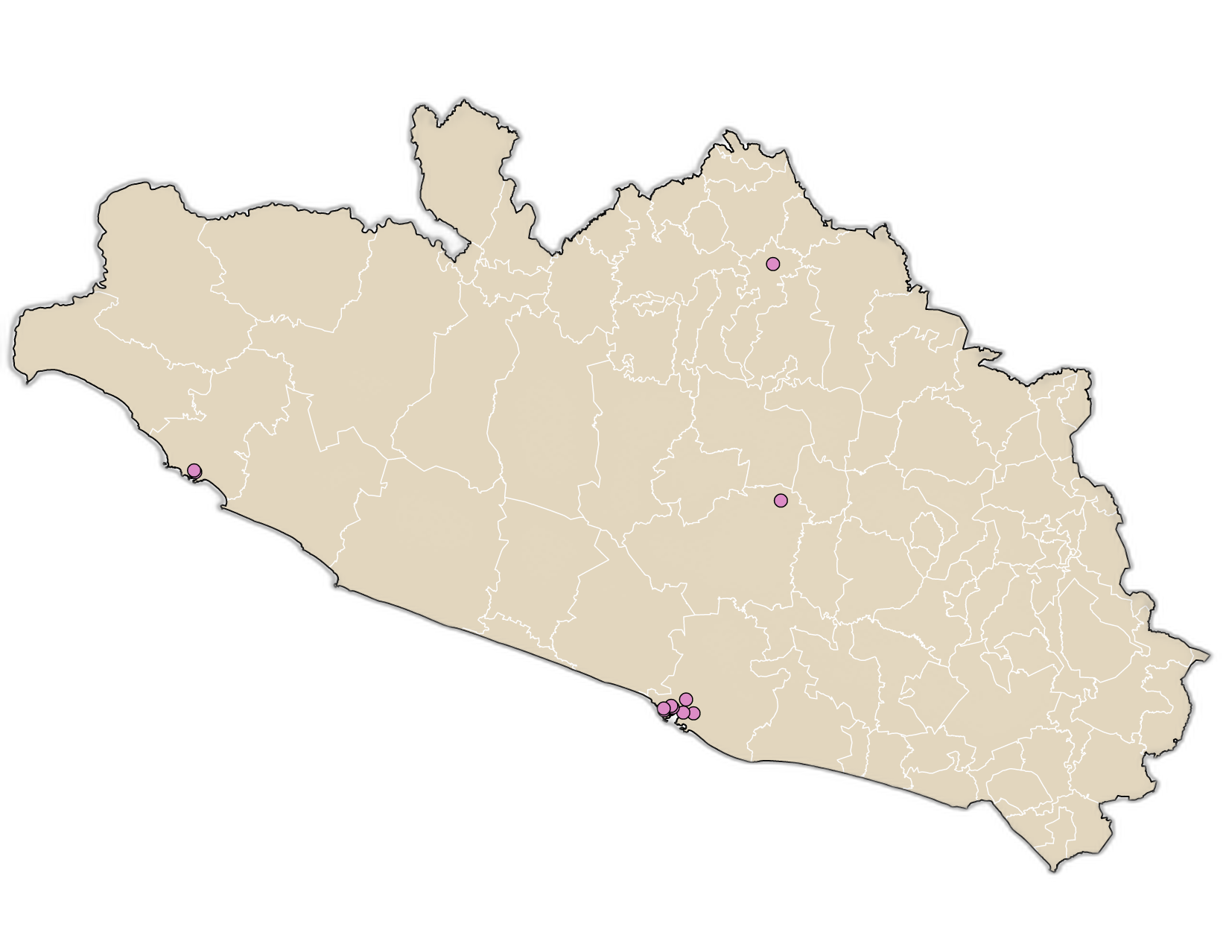
GUERRERO
Infraestructura de prestaciones sociales
GUARDERÍAS
14 unidades 2 directas 12 indirectas | 2,322 inscritos 357 en espera
BIENESTAR SOCIAL
1 CEBIS | Acapulco (Polígono D)
5 Centros de Seguridad Social | Chilpancingo, Acapulco, Iguala, Taxco, Zihuatanejo
CENTROS VACACIONALES, VELATORIOS Y TIENDAS
2 Tiendas IMSS-SNTSS | No. 18 Acapulco y No. 103 Taxco
Guarderías 14
Fuente: Dirección de Prestaciones Económicas y Sociales, abril de 2026.

Slide 26
GUERRERO
Actividad económica
PRINCIPALES EMPLEADORES
Empleador público | Empleos Anterior | Empleos Actual | Variación | Empleador Privado | Empleos Anterior | Empleos Actual | Variación
Instituto Mexicano del Seguro Social | 7,277 | 7,279 | 0.0% | Cadena Comercial OXXO S.A. de C.V. | 3,585 | 3,532 | -1.5%
Comisión Federal de Electricidad Epe | 2,750 | 2,653 | -3.5% | Nueva Wal Mart de México S. de R.L. de C.V. | 3,543 | 3,512 | -0.9%
Sistema para el Desarrollo Integral de la Familia | 686 | 686 | 0.0% | Propimex S. de R.L. de C.V. | 1,934 | 1,931 | -0.2%
Puestos de trabajo, por tipo de sector
Abr 2025
Abr 2026
-12.21%
-7.30%
-5.90%
-4.02%
-1.66%
-0.22%
+0.75%
+1.88%
+4.72%
Puesto de trabajo, por tipo de contratación
Mes | Permanente |  | Eventual |  | Total
 | Urbano | Campo | Urbano | Campo
Abr 2025 | 130,683 | 281 | 28,812 | 804 | 160,580
Abr 2026 | 131,930 | 267 | 26,641 | 619 | 159,457
Variación % | +1.0% | -5.0% | -7.5% | -23.0% | -0.7%
Fuente: Dirección de Incorporación y Recaudación.

Slide 27

GUERRERO
Puestos de trabajo y salario base de cotización
 | 2018 diciembre | 2026 Abril | Variación % | Nacional 2026 | Salario Mensual
Salario Base de Cotización | $285.91 | $552.08 | 36.4% | $664.55 | $16,562.4
Salario Base de Cotización: tado: Se utilizó como deflactor del salario el cociente del INPC entre diciembre 2018 (103.02) y abril 2026 (145.831) de 0.706434.
Puestos de trabajo comparación interanual de cada año
$552.08
SBC
Abril
2018
2019
2020
2021
2022
2023
2024
2025
2026
PRINCIPALES DEUDORES
Categoría | Deudores | Monto de deuda (mdp)
Principal deudor público | Comisión de Agua Potable y Alcantarillado de Chilpancingo | $4.91
Principal deudor privado | Industrias de Hielo de Acapulco SA de CV | $7.33
 | Importaciones del Centro de Campeche SAS de CV | $3.76
 | Grupo Dacanter Soluciones SA de CV | $3.10
Fuente: Dirección de Incorporación y Recaudación. Corte de información abril 2026.

Slide 28
GUERRERO PROGRAMA IMSS-COPLAMAR
Infraestructura
2. Población beneficiada
Unidades | Total
Hospital Rural | 1
Unidad Médica Rural | 19
Brigada Salud | 0
Unidad Médica Móvil | 26
Centros de Atención Rural Obstétrica | 3
Total | 49
13,005
Derechohabiente
78,827
Población beneficiaria
65,822
Población abierta
24,865
Población en localidades indígenas
3. Productividad
Concepto | Productividad | Día Típico
Total consultas | 74,457 | 281
Familiar | 65,454 | 251
Estomatología | 1,116 | 4
Urgencias | 3,748 | 10
Especialidades | 4,139 | 16
Cirugías | 351 | 1
Partos | 220 | 1
Egresos Hosp. | 547 | 1
74,457
consultas anuales
351
cirugías anuales
enero-diciembre 2025
4. Personal
Disciplina | Base | Confianza | Estatuto A | Sustitutos | Total
Médicos | 36 | 0 | 6 | 2 | 44
Enfermeras | 64 | 1 | 1 | 48 | 114
Paramédicos | 24 | 0 | 1 | 6 | 31
Administrativas | 9 | 6 | 4 | 2 | 21
Servicios Generales | 30 | 2 | 3 | 12 | 47
Acción Comunitaria | 0 | 1 | 4 | 0 | 5
Total | 163 | 10 | 19 | 70 | 262
5. Organización comunitaria
OOAD | Voluntarios Rurales | Comités de Salud | Integrantes de Comités | Voluntarios | Parteras Voluntarias | Médicos Tradicionales
Total Programa | 97 | 331 | 2,137 | 1,361 | 98 | 0
enero-diciembre 2025

